Slide 1



Polku Frontend-kehittäjäksi vuonna 2024
Erkka Virtanen, DNA
9.2.2024
X

Slide 2


Kenelle tämä on tarkoitettu?
Kaikille, jotka ovat kiinnostuneita saamaan konkreettisia työkaluja ensimmäistä junior frontend-devaajan työpaikkaa varten
Aikaisemmasta IT-alan koulutuksesta on hyötyä, mutta se ei ole pakollista, tärkeintä on oma kiinnostus ja asenne
Tarvitset vain tietokoneen ja avoimen mielen!

Slide 3
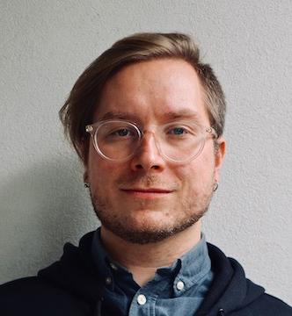
Kuka minä olen?
DNA:lla töissä frontend-kehittäjänä
Olen tehnyt webbisivuja 12 vuotiaasta saakka
Tehnyt webbi-kehitystä vuodesta 2017 ammatikseni
TypeScript, React, CSS

Slide 4
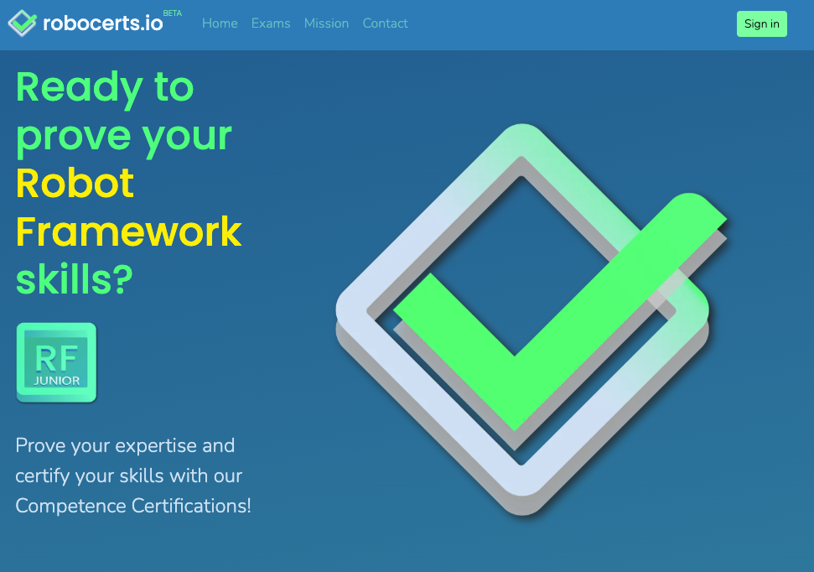
Robocerts.io
Testiautomaatio-sertifikaatteja
Tehty React, Next.Js, MongoDb

Slide 5
Sisältö
Frontend – Mitä se on tarkalleen?
Työkalut –Millä työtä tehdään?
Teknologia ja kielet
Mistä hakea apua?
Työ käytännössä
Työnhakuun vinkkejä
1. Käsitteet
1.1 Jotain
1.2 tkask
2. Käytännössä
2.1 asdsd
2.2 fskfsd
3. Työpaikka
3.1asdad
3.2 adsa

Slide 6

Aloitetaan!

Slide 7
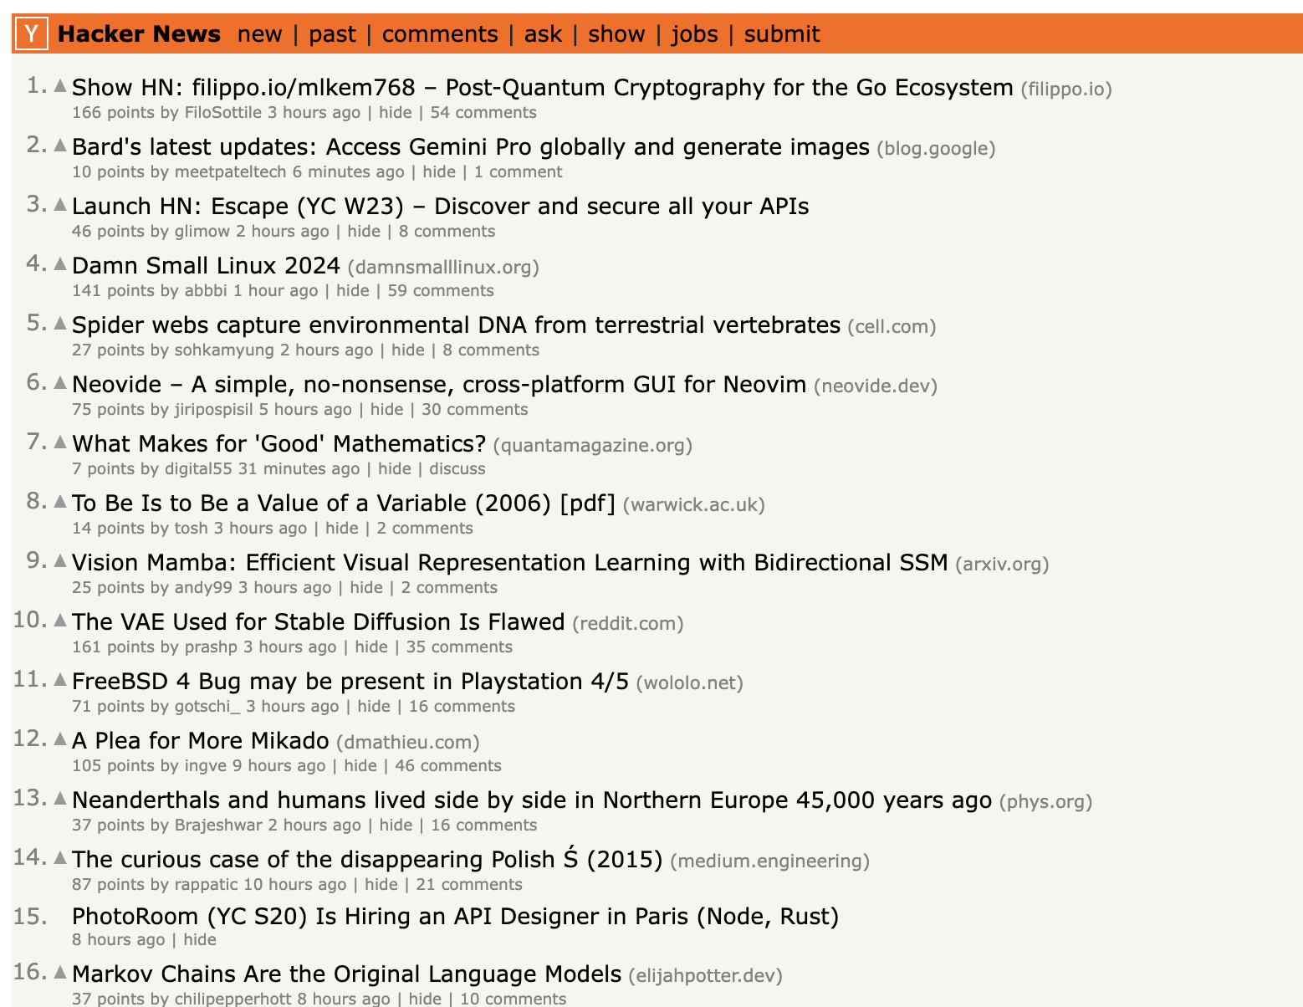
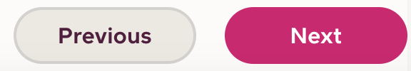
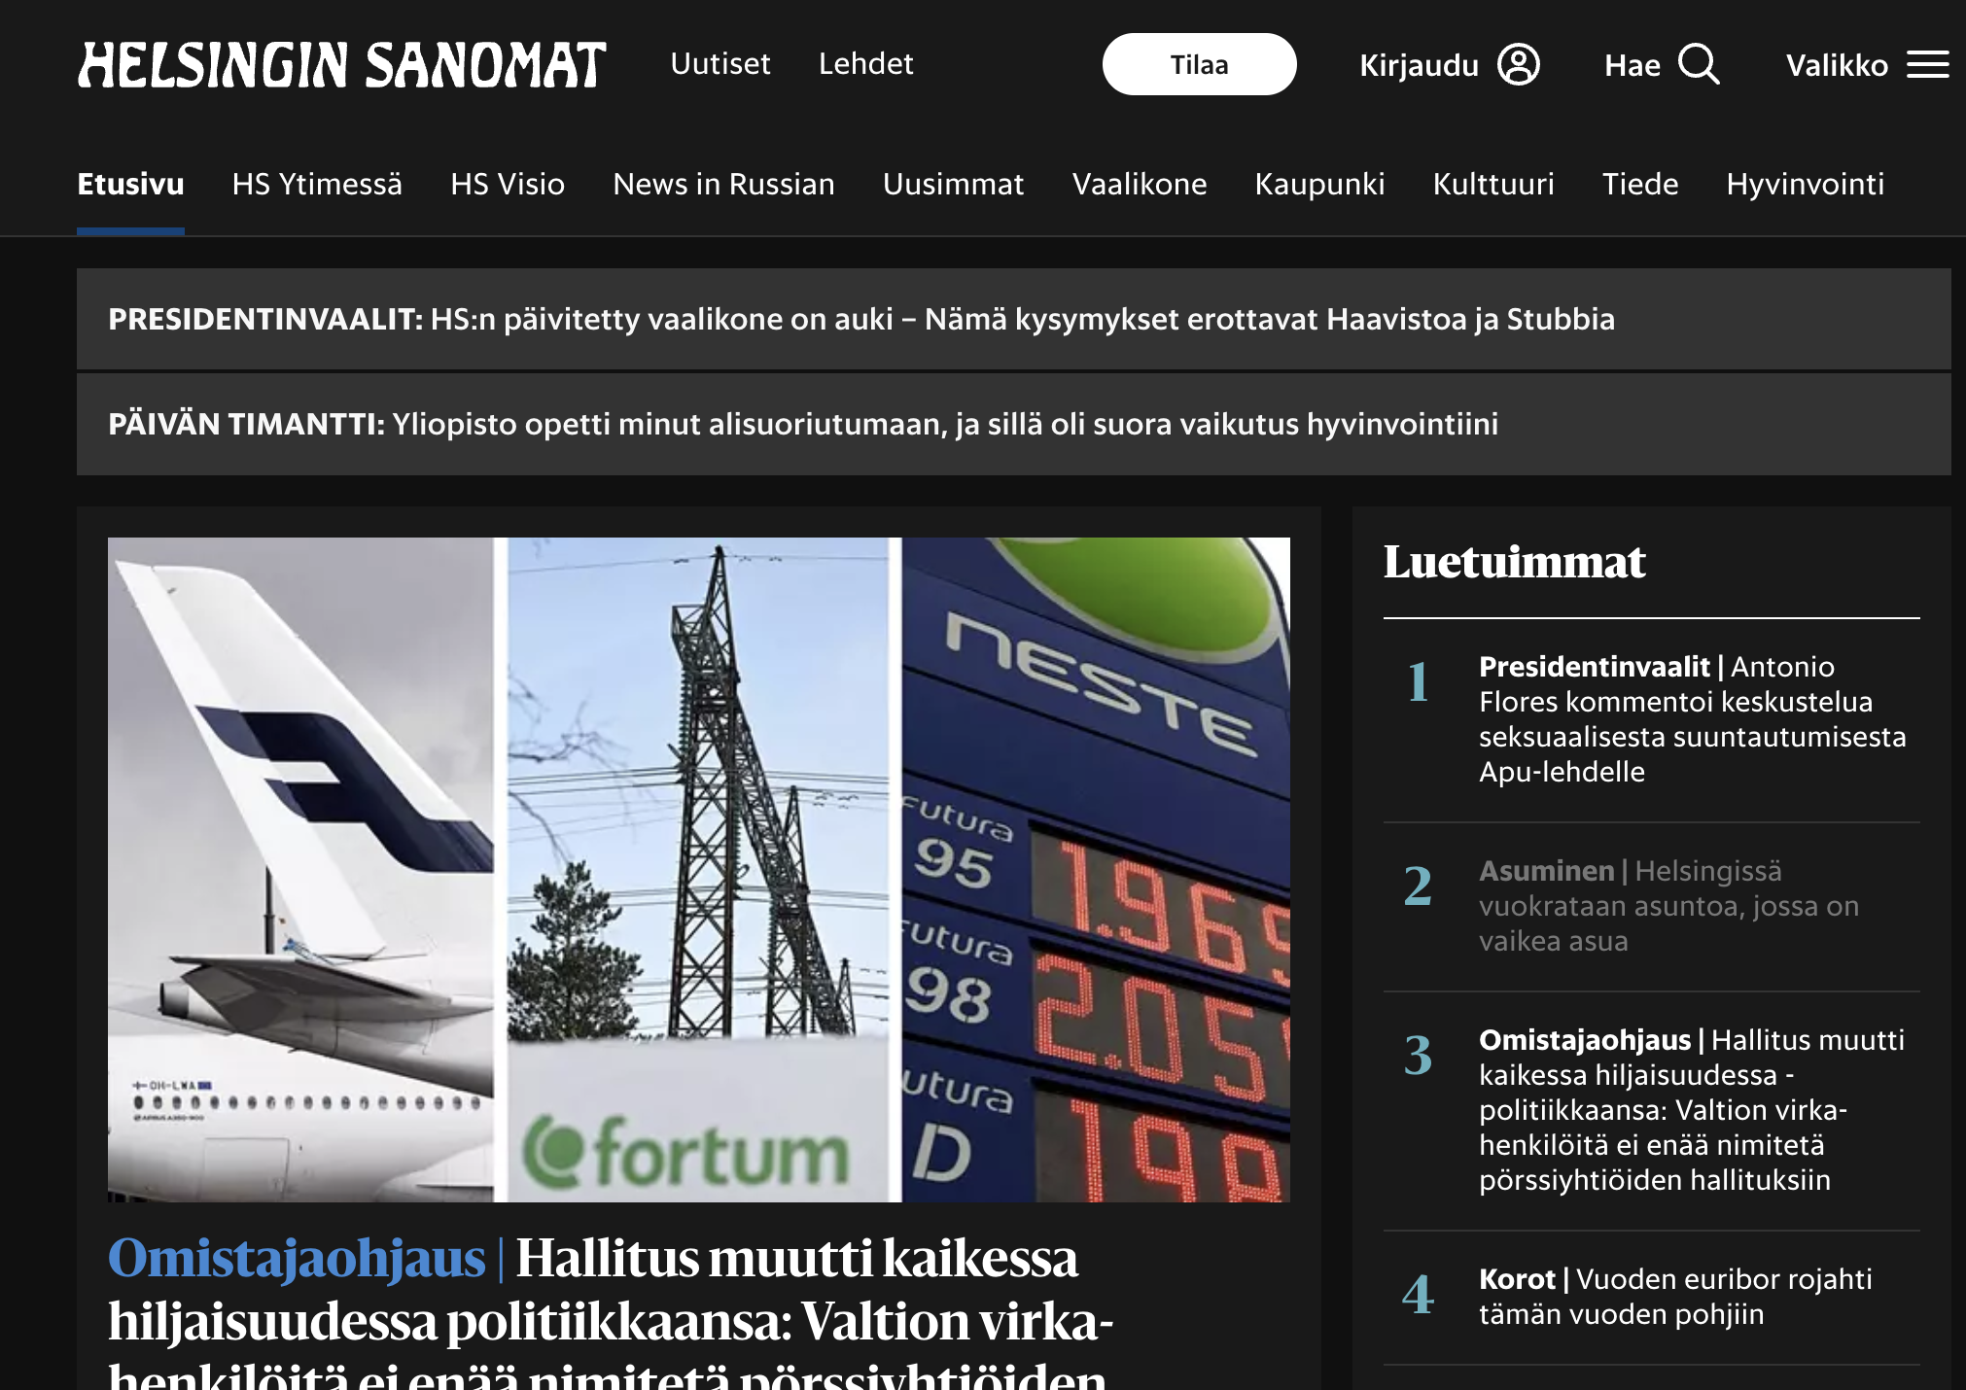
Mitä on Frontend?
Webbisivujen visuaalinen toteutus ja toiminnallisuus, kaikki käyttäjälle selaimessa näkyvä

Slide 8



Frontendin mahdollistaa
HTML, CSS ja JavaScript (TypeScript)

Slide 9

TypeScript
Tyypitetty JavaScript
Mahdollistaa koodin tarkastamisen koneellisesti ennen ajamista
Käännetään lopulta selaimessa JavaScriptiksi
Laajalti standardi isoissa frontend -projekteissa
Kannattaa opetella heti kun JavaScript perusteet ovat hallussa

Slide 10
Backend?
Kaikki selaimesta irrallaan oleva, joka mahdollistaa frontendin eri toiminnallisuuksia tarjoamiensa API:en kautta
Käyttäjätilit, tietokannat, mikropalvelut

Slide 11
Full Stack?
Kehittäjä, joka kykenee tekemään sekä frontend - että backend kehittäjän työtä
Esimerkiksi frontendissa React ja backendissa Node Js
Haluttuja varsinkin pienemmissä tiimeissä
Aloittaa sitten frontend tai backend-kehittäjänä, on mahdollista aina kehittyä Full Stack-kehittäjäksi

Slide 12
Rajapinnat (API)
Sopimus frontendin ja backendin välillä siitä, miten palvelut kommunikoivat keskenään
JSON REST API

Slide 13





Fronttiteknologioita on niin paljon…

Slide 14

Miten päästä alkuun?
Tässä lista konkreettisista minimiasioista, jotka tarvitset alkuun pääsemiseen. Ei huolta, kaikki niistä ovat ilmaisia!

Slide 15
Työkalut koodaamiseen
Tietokone (Mac, Windows tai Linux)
Tekstieditori VSCode (https://code.visualstudio.com/) Atom, Sublime, WebStorm,
Selain Chrome (https://www.google.com/chrome/), (Fire Fox, Safari)
Node Js (https://nodejs.org/en, LTS-versio)
Terminaali, valmiiksi asennettu (iterm2)
Git versionhallinta (windowsille https://git-scm.com/download/win)

Slide 16
Työkalut kommunikointiin
Sähköposti
Jira – organisaatiotyökalu
Slack – keskustelu ja etäpalaverit
Teams – keskustelu ja etäpalaverit
Mural – digitaalinen valkotaulu
Figma – Designereiden työkalu protojen

Slide 17
Terminaali
Tee ihan ensimmäiseksi itsellesi vain yksisivuinen portfolio webbisivu
Käytä siihen vain puhdasta HTML ja CSS
Kun se näyttää hyvältä, ala lisäämään interaktiivisia ominaisuuksia Reactilla

Slide 18
GIT-versionhallinta
Tee ihan ensimmäiseksi itsellesi vain yksisivuinen portfolio webbisivu
Käytä siihen vain puhdasta HTML ja CSS
Kun se näyttää hyvältä, ala lisäämään interaktiivisia ominaisuuksia Reactilla

Slide 19
Aloita omalla projektilla
Tee ihan ensimmäiseksi itsellesi vain yksisivuinen portfolio webbisivu
Käytä siihen vain puhdasta HTML ja CSS
Kun se näyttää hyvältä, ala lisäämään interaktiivisia ominaisuuksia Reactilla

Slide 20
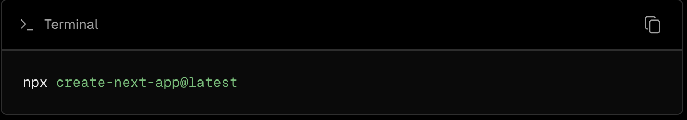
Suosittelemani Stackki
HTML, CSS, JavaScript (TypeScript alun jälkeen)
React, Next.Js
Tyylikirjasto, esim. Bootstrap alkuun pääsemiseen
Pääset hyvään alkuun käyttämällä Create Next App (https://nextjs.org/docs/pages/api-reference/create-next-app)

Slide 21

Edistyneemmille
Testaus, yksikkötestit (react-testing-library & Jest)
E2e testit (Cypress)
EsLint & Prettier
CleanCode
Test Driven Development
TypeScript

Slide 22
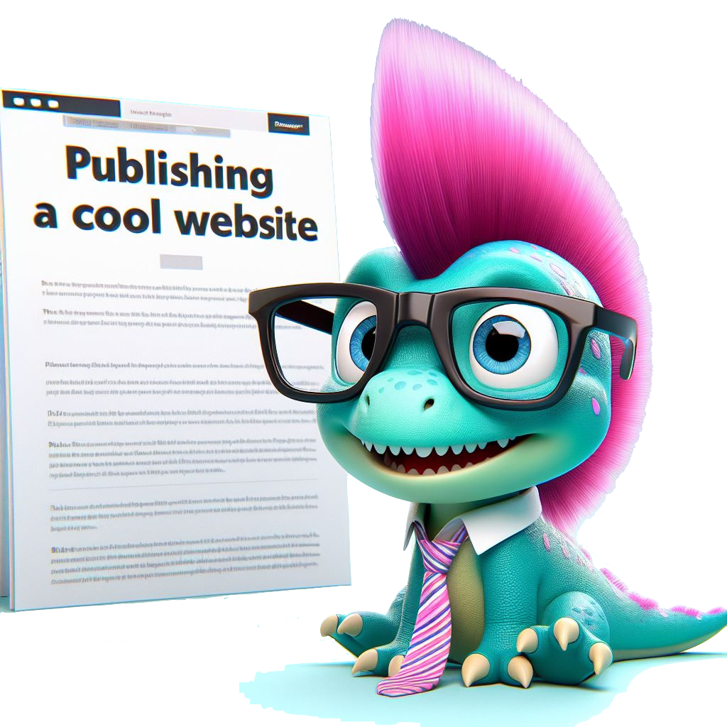
Tein hienot sivut, mutta miten julkaisen ne nyt muiden nähtäväksi internettiin?

Slide 23

Sivun julkaiseminen
Webbisivun voi julkaista lukemattomilla eri tavoilla ja palveluilla
Suosittelen Verceliä (https://vercel.com/)
Tee ilmainen tili ja yhdistä projektisi GitHub-repositoria niin saat sivusi pystyyn minuuteissa!

Slide 24

Miten opin lisää?
”The Learning Never Stops”

Slide 25
Mistä hakea tietoa?
MDN (https://developer.mozilla.org/en-US/)
Stack Overflow (https://stackoverflow.com/)
YouTube
ChatGPT (https://chat.openai.com/, vaatii rekisteröitymisen)
Foorumit, Discord…
Kaverit, tuttavat, kollegat…

Slide 26
Kurssit ja luennot
YouTube (ilmainen)
https://teamtreehouse.com/
https://www.udemy.com/
https://www.codecademy.com/catalog/subject/web-development
https://www.coursera.org/courses?query=web%20development

Slide 27

Hyödynnä tekoälyä!
ChatGPT voi toimia sinun henkilökohtaisena opettajanasi!
Siltä on helppo kysyä ”tyhmiä kysymyksiä” ilman pelkoa
Muista silti aina olla hieman varovainen sen vastausten kanssa, joskus ChatGPT hallusinoi API-rajapintoja tai antaa virheellistä tietoa
https://chat.openai.com/

Slide 28
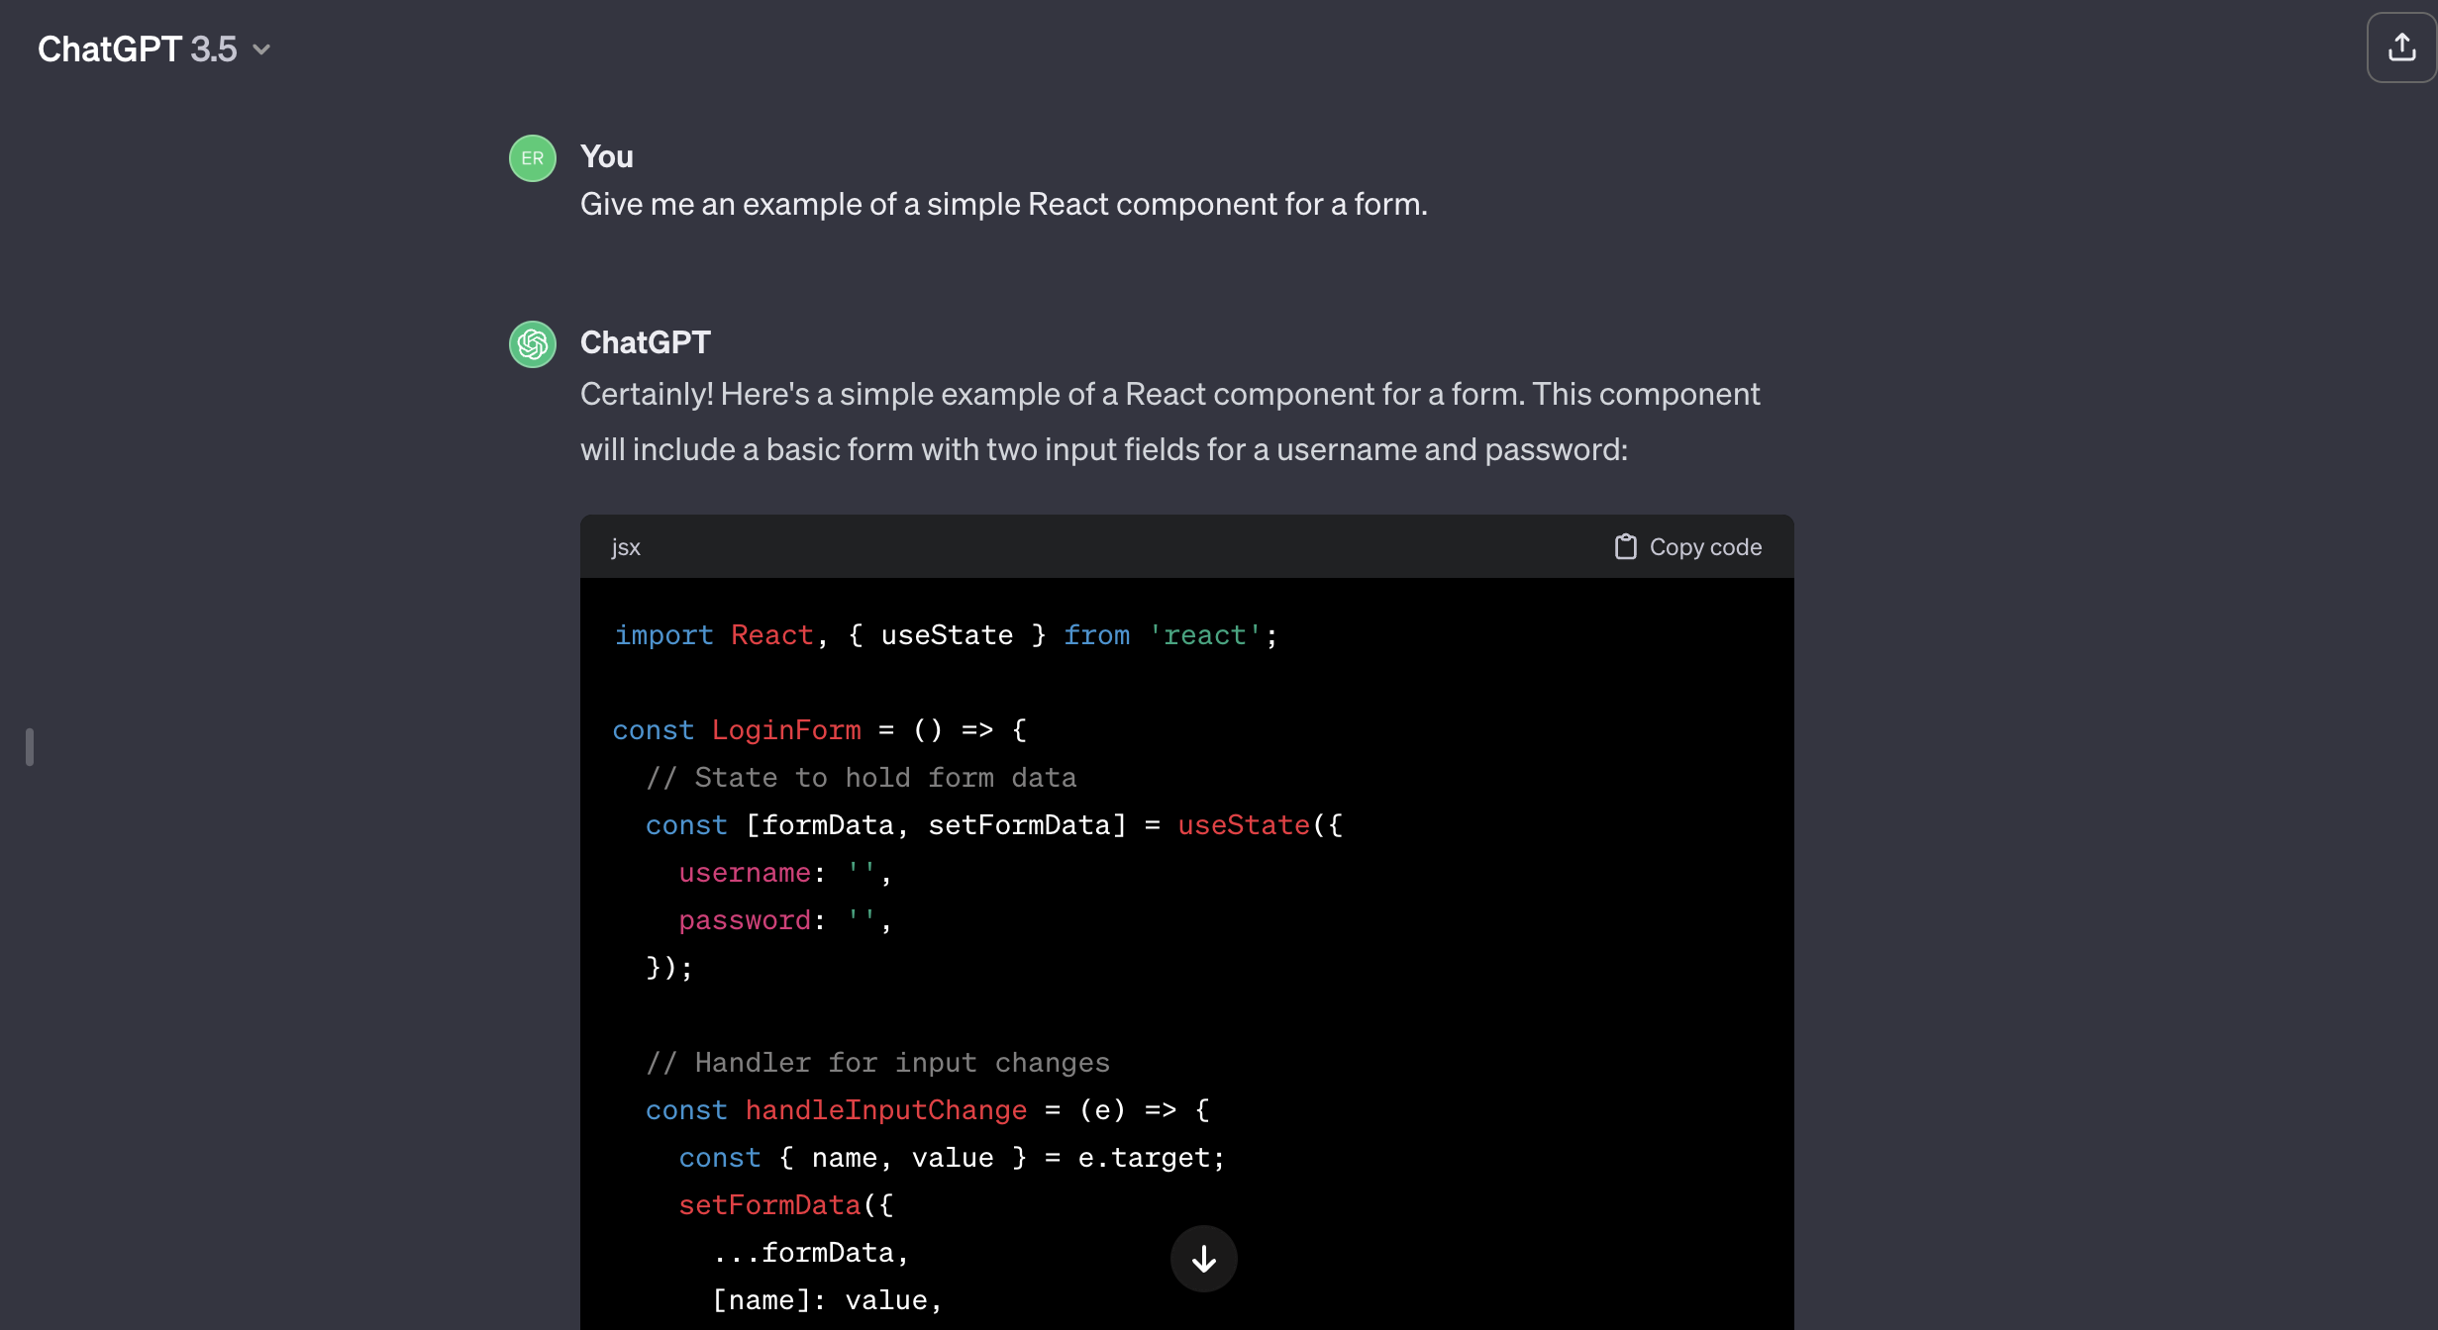

Slide 29
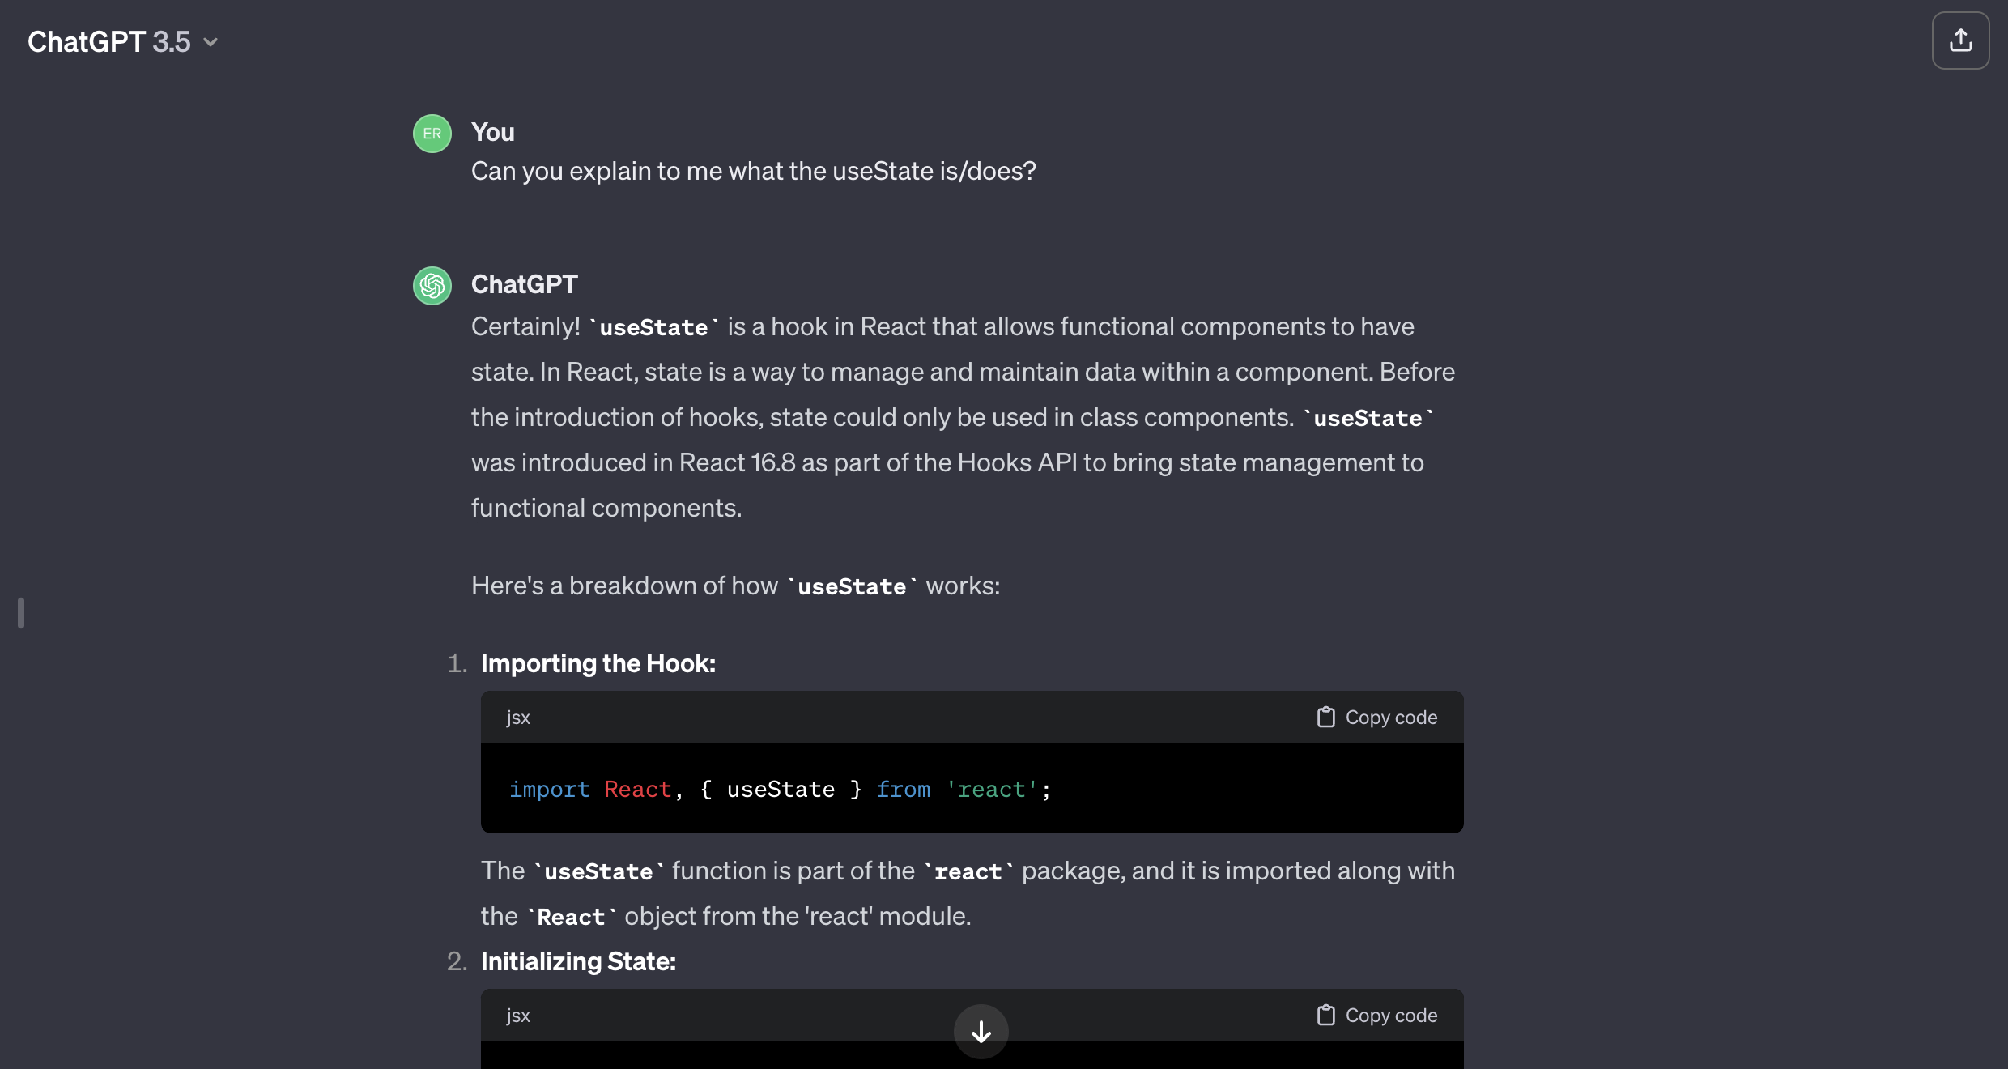

Slide 30
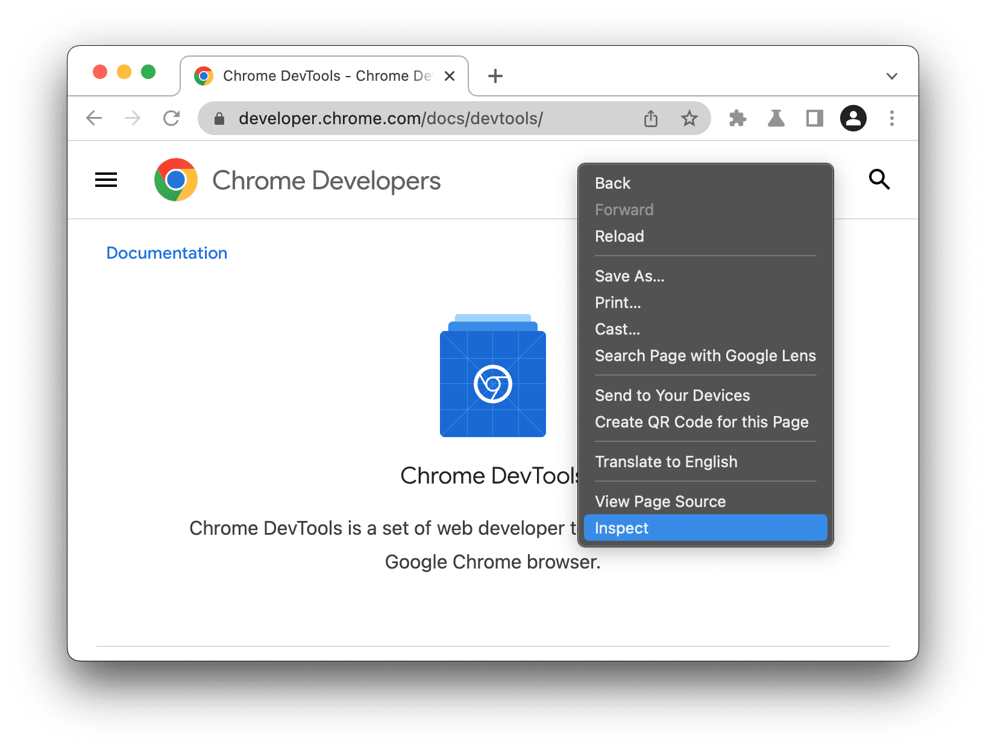
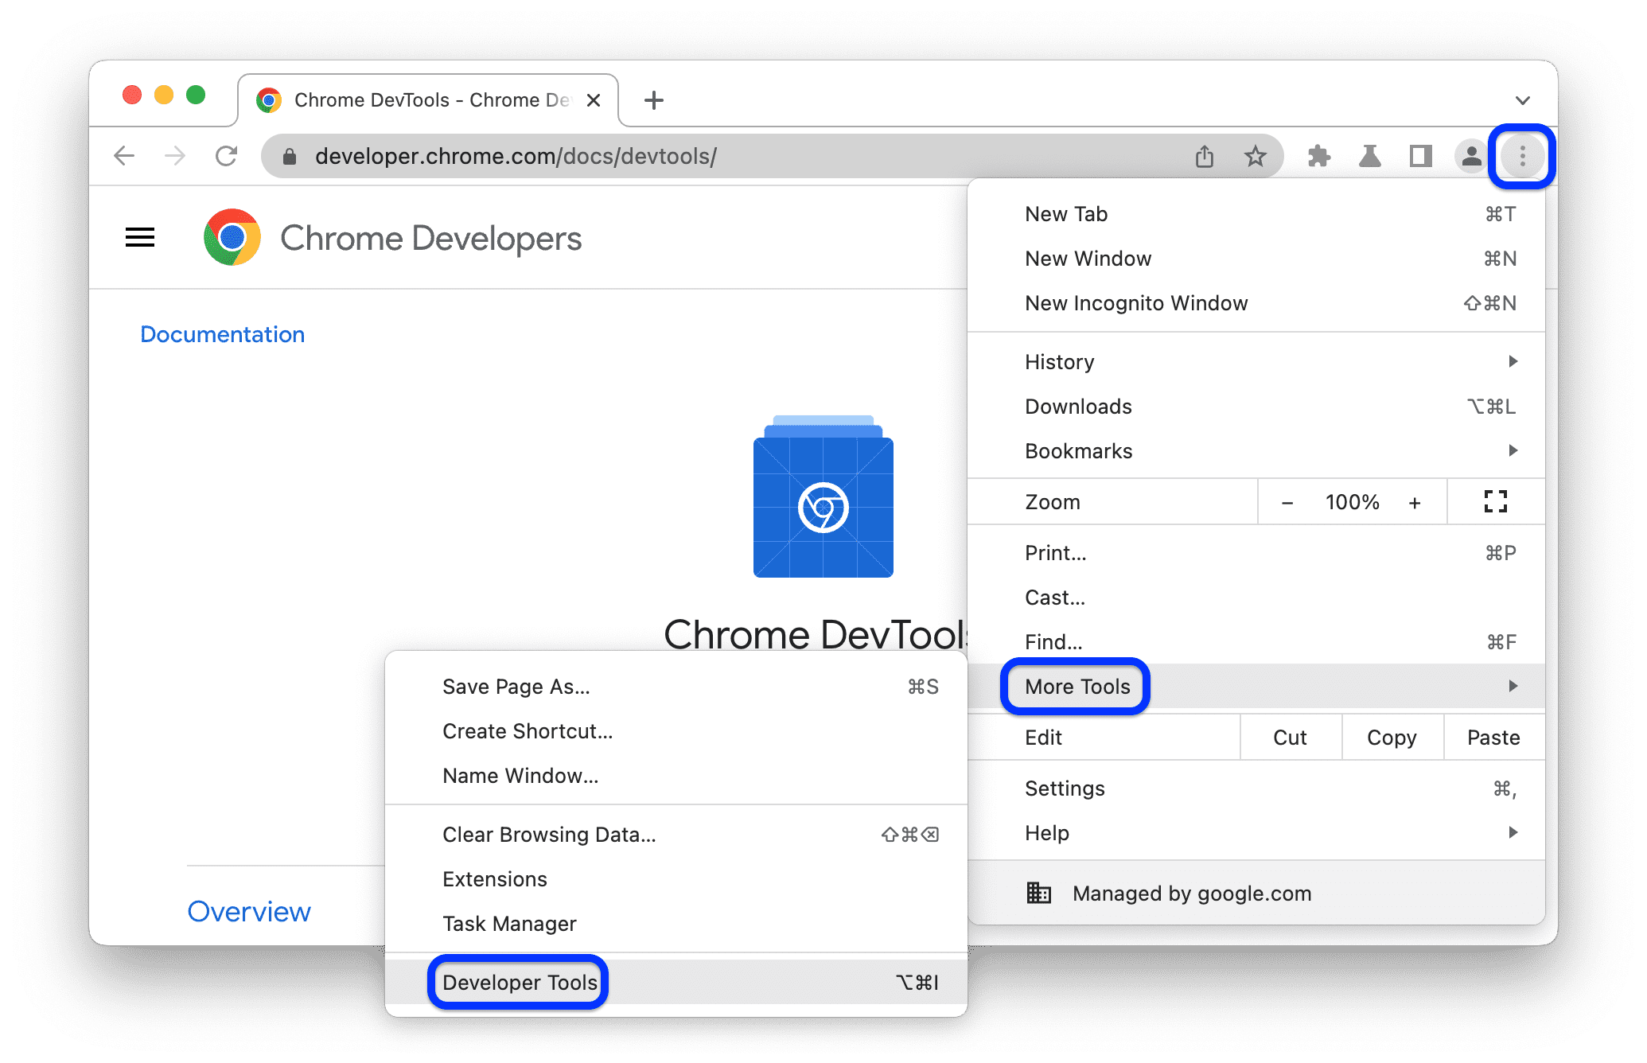
Käytä Chrome Developer Toolsia
Voit tarkastella minkä tahansa webbisivun lähdekoodia suoraan selaimessa
Näin on itse helppo tutkia ja oppia, miten joku ominaisuus on rakennettu

Slide 31
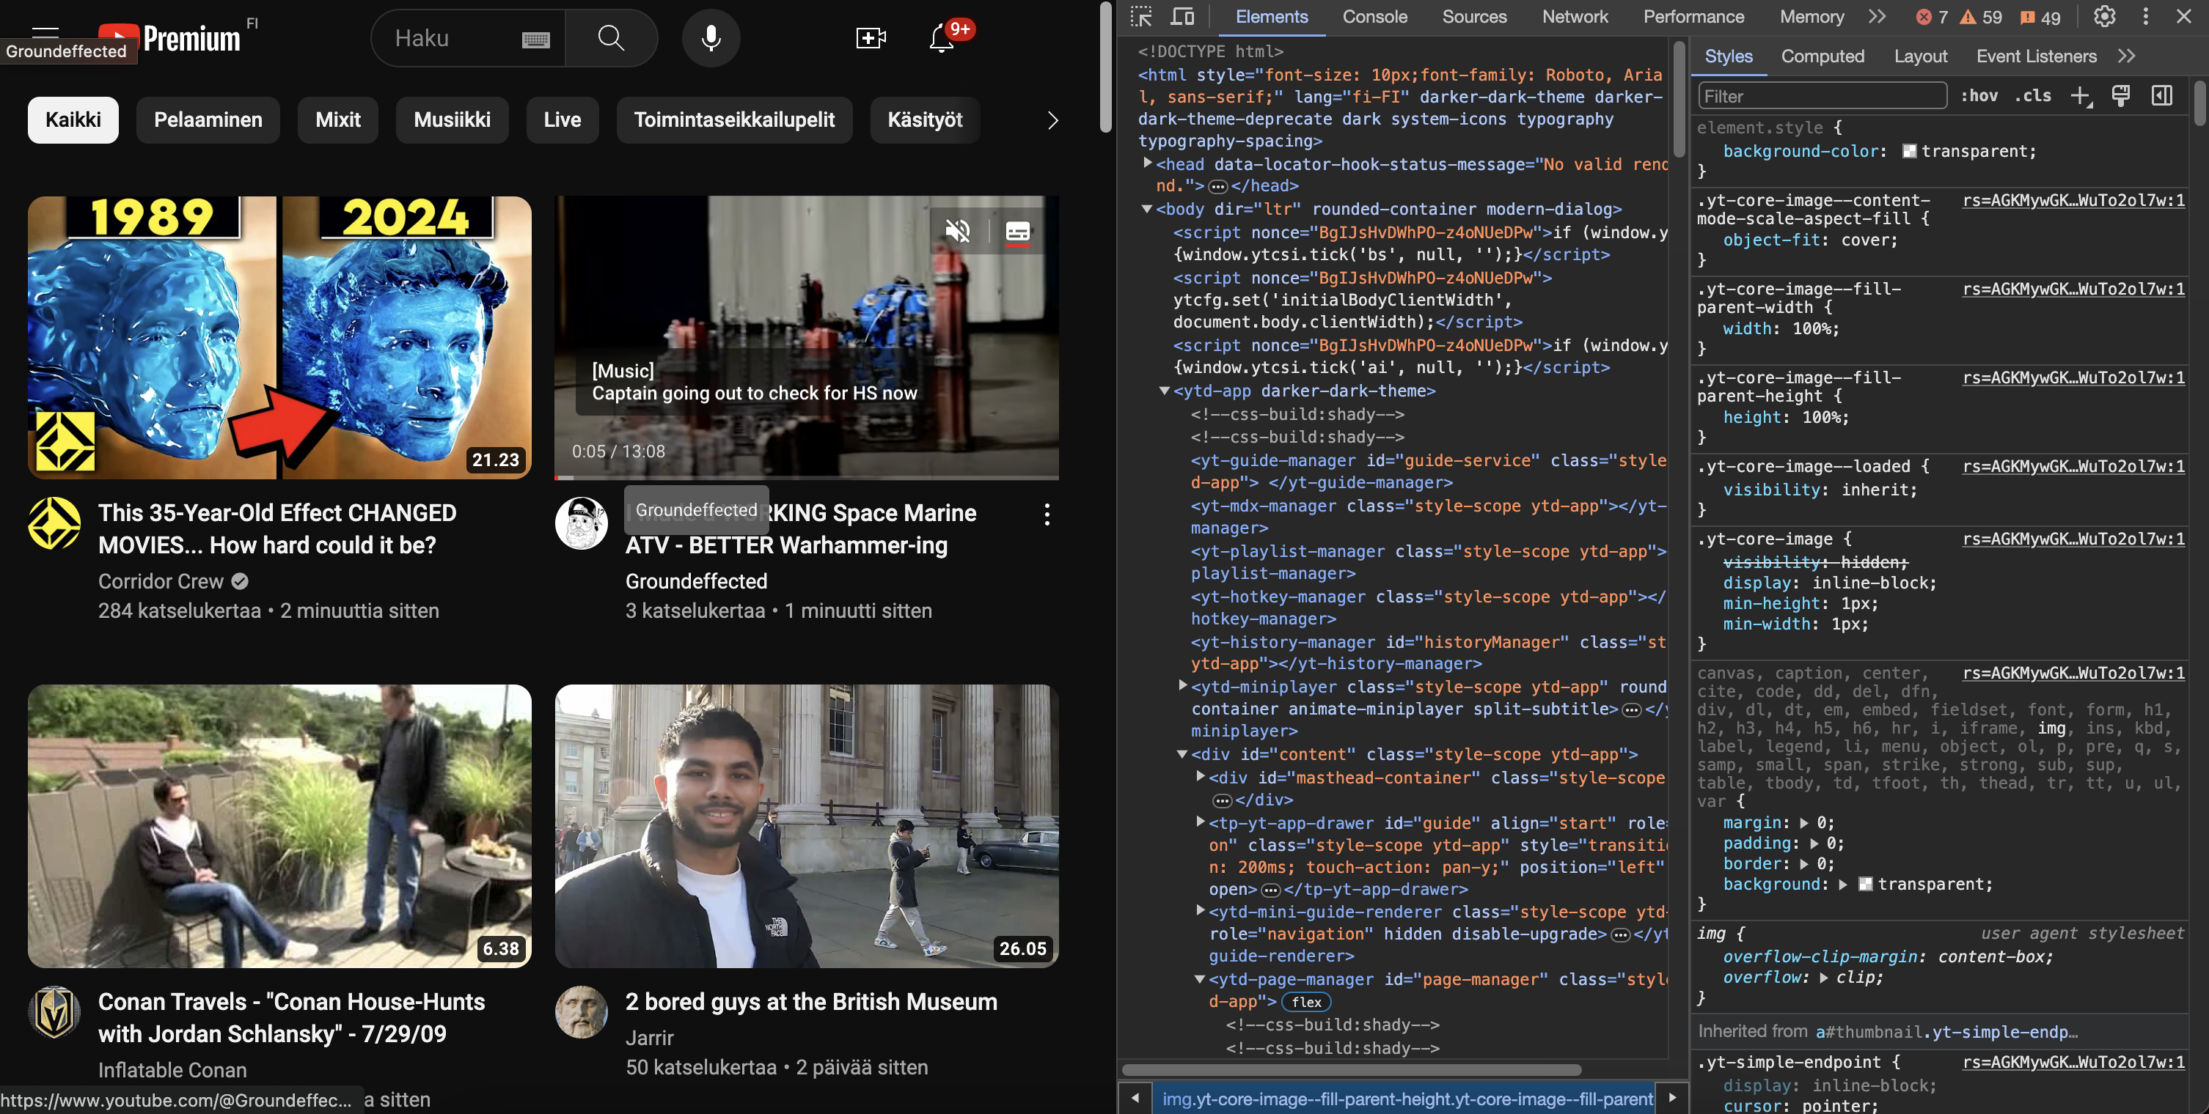

Slide 32
Lopuksi optimoi sivusi
https://pagespeed.web.dev/

Slide 33
Miten pysyä aallon harjalla?
HackerNews
Reddit
Kollegat
Yleinen kiinnostuneisuus

Slide 34

Millaista työ sitten on käytännössä?

Slide 35
Millaista se työ sitten oikeasti on?
Ketterä kehitys (Agile development)
2 viikon sprintit
Demot
Dailyt
Refinementit, Retrot ja muut palaverit
Koodausta
Code Review
Dokumentaation lukemista
Asioiden selvittelyä
Palavereja
Hyvin paljon yhteistyötä! (Soft skills)
User story

Slide 36
Ketterä kehitys (Agile Development)
Kuva yksinäisestä koodarista kirjoittamassa koodia on osittain myytti
Softan tekemisessä pitää kuunnella monta eri osapuolta(stakeholderia)
Usein asioita puidaan monissa keskusteluissa ja palavereissa
Tärkeintä on selkeä ja aikainen kommunikaatio, sekä avun pyytäminen!
Jos eteen tulee ongelma, kysy kaverilta! Tiimi on sinun paras apurisi!

Slide 37
Softan tekeminen on ryhmätyötä
Kuva yksinäisestä koodarista kirjoittamassa koodia on osittain myytti
Softan tekemisessä pitää kuunnella monta eri osapuolta(stakeholderia)
Usein asioita puidaan monissa keskusteluissa ja palavereissa
Tärkeintä on selkeä ja aikainen kommunikaatio, sekä avun pyytäminen!
Jos eteen tulee ongelma, kysy kaverilta! Tiimi on sinun paras apurisi!

Slide 38

Työkieli on englanti
Usein kaikki dokumentaatio on englanniksi ja sinulla on työkavereita ympäri maailmaa
Suurin osa IT-alan sanastosta on englanniksi ja englanninkielisiä termejä käytetään suomen kielen seassa
Termit tulevat tutuiksi kun kieltä käyttää oikeassa kontekstissa
Jos englanninkielentaitosi on ruosteessa, sitä on hyvä petrata! Mutta älä anna sen estää tavoitteitasi

Slide 39
Esimerkkityöpäivä
Klo 08.00 – Avaa tietokone ja lue sähköpostit ja uudet viestit
Klo 09.00 – Tiimin Daily-palaveri
Klo 09.30 – 11.00 Nopea Huddle työkaverin kanssa tekeillä olevasta featuresta, asian koodaamista
Klo 11.00-12.00 Lounastauko
Klo 12.00 – 13.00 Lisää koodailua, viestittelyä Designerin kanssa
Klo 13.00 – 15.00 Refinement Meeting
Klo 15.00- 16.00 Päivän viimeiset koodailut, asioiden laittaminen valmiiksi huomista varten

Slide 40

Ensimmäistä työpaikkaa hakiessa

Slide 41
GitHub-Profiilin Luonti
Mene osoitteeseen https://github.com/ ja luo itsellesi oma GitHub -tili
Valitse asiallinen nimi, joita voit käyttää koko tulevan urasi ajan
Vaikka työnantajasi vaihtuisi, profiilisi pysyy sinulla ja kehittyy eteenpäin
Alat rakentamaan omaa portfoliotasi ja asiantuntijasuuttasi heti tänään!

Slide 42
GitHubin käyttö
Aina kun aloitat uuden projektin, oli se sitten vakava tai ei-vakava, ensimmäinen askel on luoda sille oma GitHub repositorio (repo)
Ota tämä tavaksi, niin jatkossakin omat projektisi pysyvät helposti organisoituna
Näin sinun on myös helppo jakaa projektisi muiden ihmisten kanssa ja julkaista se
Muista luoda uusi repo private-tilassa, ennen kuin olet valmis näyttämään sen koko internetille

Slide 43

Luo tili heti tänään! Älä odota!
https://github.com/

Slide 44

Olet osaava tyyppi, mutta miten tuot sen muille ilmi?
Mene osoitteeseen https://www.linkedin.com/ ja luo itsellesi oma LinkedIn –tili
Täytä profiilisi huolellisesti, lisää GitHub –profiilisi, täytä koulutuksesi, pyydä kaikkia tuttujasi kavereiksesi
Pyydä entisiä ja nykyisiä työkavereita kirjoittamaan sinulle suosituksia vahvuuksistasi

Slide 45

Luo tili heti tänään! Älä odota!
https://www.linkedin.com/

Slide 46
Työpaikkailmoitukset
Älä pelästy työpaikkailmoitusten pitkiä listoja eri teknologioita!
Ajattele niitä enemmänkin unelma-listoina
Jos hallitset 1-2 teknologian listalta, olet mahdollinen hyvä kandidaatti
Loput opit kyllä työnohessa

Slide 47
Mistä löydän työpaikat?
LinkedIn - https://www.linkedin.com/
Oikotie - https://tyopaikat.oikotie.fi/
Jobly - https://www.jobly.fi/tyopaikat

Slide 48
Harjoittelut (Trainee)
Yritä hakea harjoittelijaksi joko koulun kautta tai ihan vaan laittamalla viestiä mielenkiintoisiin firmoihin
Etsi LinkedInistä mielenkiintoinen yritys ja etsi yrityksen sopivia kontaktihenkilöitä, sitten vain kirjoita kohtelias viesti (tai soita!) missä esittelet itsesi ja kysyt mahdollisista harjoittelupaikoista
Kesätöissä sama juttu (Ole ajoissa! Lähesty potentiaalisia firmoja jo tammi-helmikuussa)

Slide 49
Sertifikaatit
Sertifikaateista voi olla hyötyä oman osaamisen todistamisessa
Niiden painoarvo vaihtelee sertifikaatin mukaan
Tärkeämpää usein omat projektit ja konkreettiset näytöt

Slide 50
Haastattelussa
Korosta ryhmätyötaitojasi teknisen osaamisesi lisäksi
Älä pelkää, jos tarjottu tekki-stäkki on sinulle uusi, ole valmis oppimaan työssä
Muista mainita testaaminen
Muista kehua itseäsi ja taitojasi, sortumatta liialliseen liioitteluun, jota et voi lunastaa!

Slide 51

Tiivistelmä

Slide 52
Tiivistelmä I
Lataa ja asenna työkalut
Aloita uusi projekti
Tee Github-repo
Koodaile
Kehity

Slide 53
Tiivistelmä II
Tee Github-profiili
Täytä Github –profiili huolellisesti
Tee LinkedIn-profiili
Täytä LinkedIn-profiili huolellisesti
Laita hakemuksia

Slide 54

KIITOS!

Slide 55

Kysymyksiä?

Slide 56

Sanasto
Git – maailman suosituin versionhallintaohjelma
VsCode – suosittu ilmainen tekstieditori
Slack
Stakeholder
Agile Development – Ketterä Kehitys, moderni tapa tehdä koodia

Slide 57
Lähteet
https://fullstackopen.com/
https://roadmap.sh/frontend
https://www.w3schools.com/html/default.asp
Chrome Developer Tool Images https://developer.chrome.com/docs/devtools/open

